Slide 1
aula 1
Notes:
Bem vindos à aula 1 de programação (de sites)!
Na nossa última aula nós vimos não apenas como funciona o sistema binário, mas aprendemos o básico de lógica computacional e vimos programação por meio de uma ferramenta gráfica chamada Scratch desenvolvida pelo MIT. Aprendemos sobre funções, variáveis, loops, eventos e essa semana nós vamos continuar vendo essas coisas, mas agora aplicadas a Python! Uma linguagem puramente textual com coisinhas diferentes, mas mesmo que possa parecer difícil no começo, tentem ver além disso e perceber que as ideias de python são, na verdade, bem similares às de Scratch

Slide 2
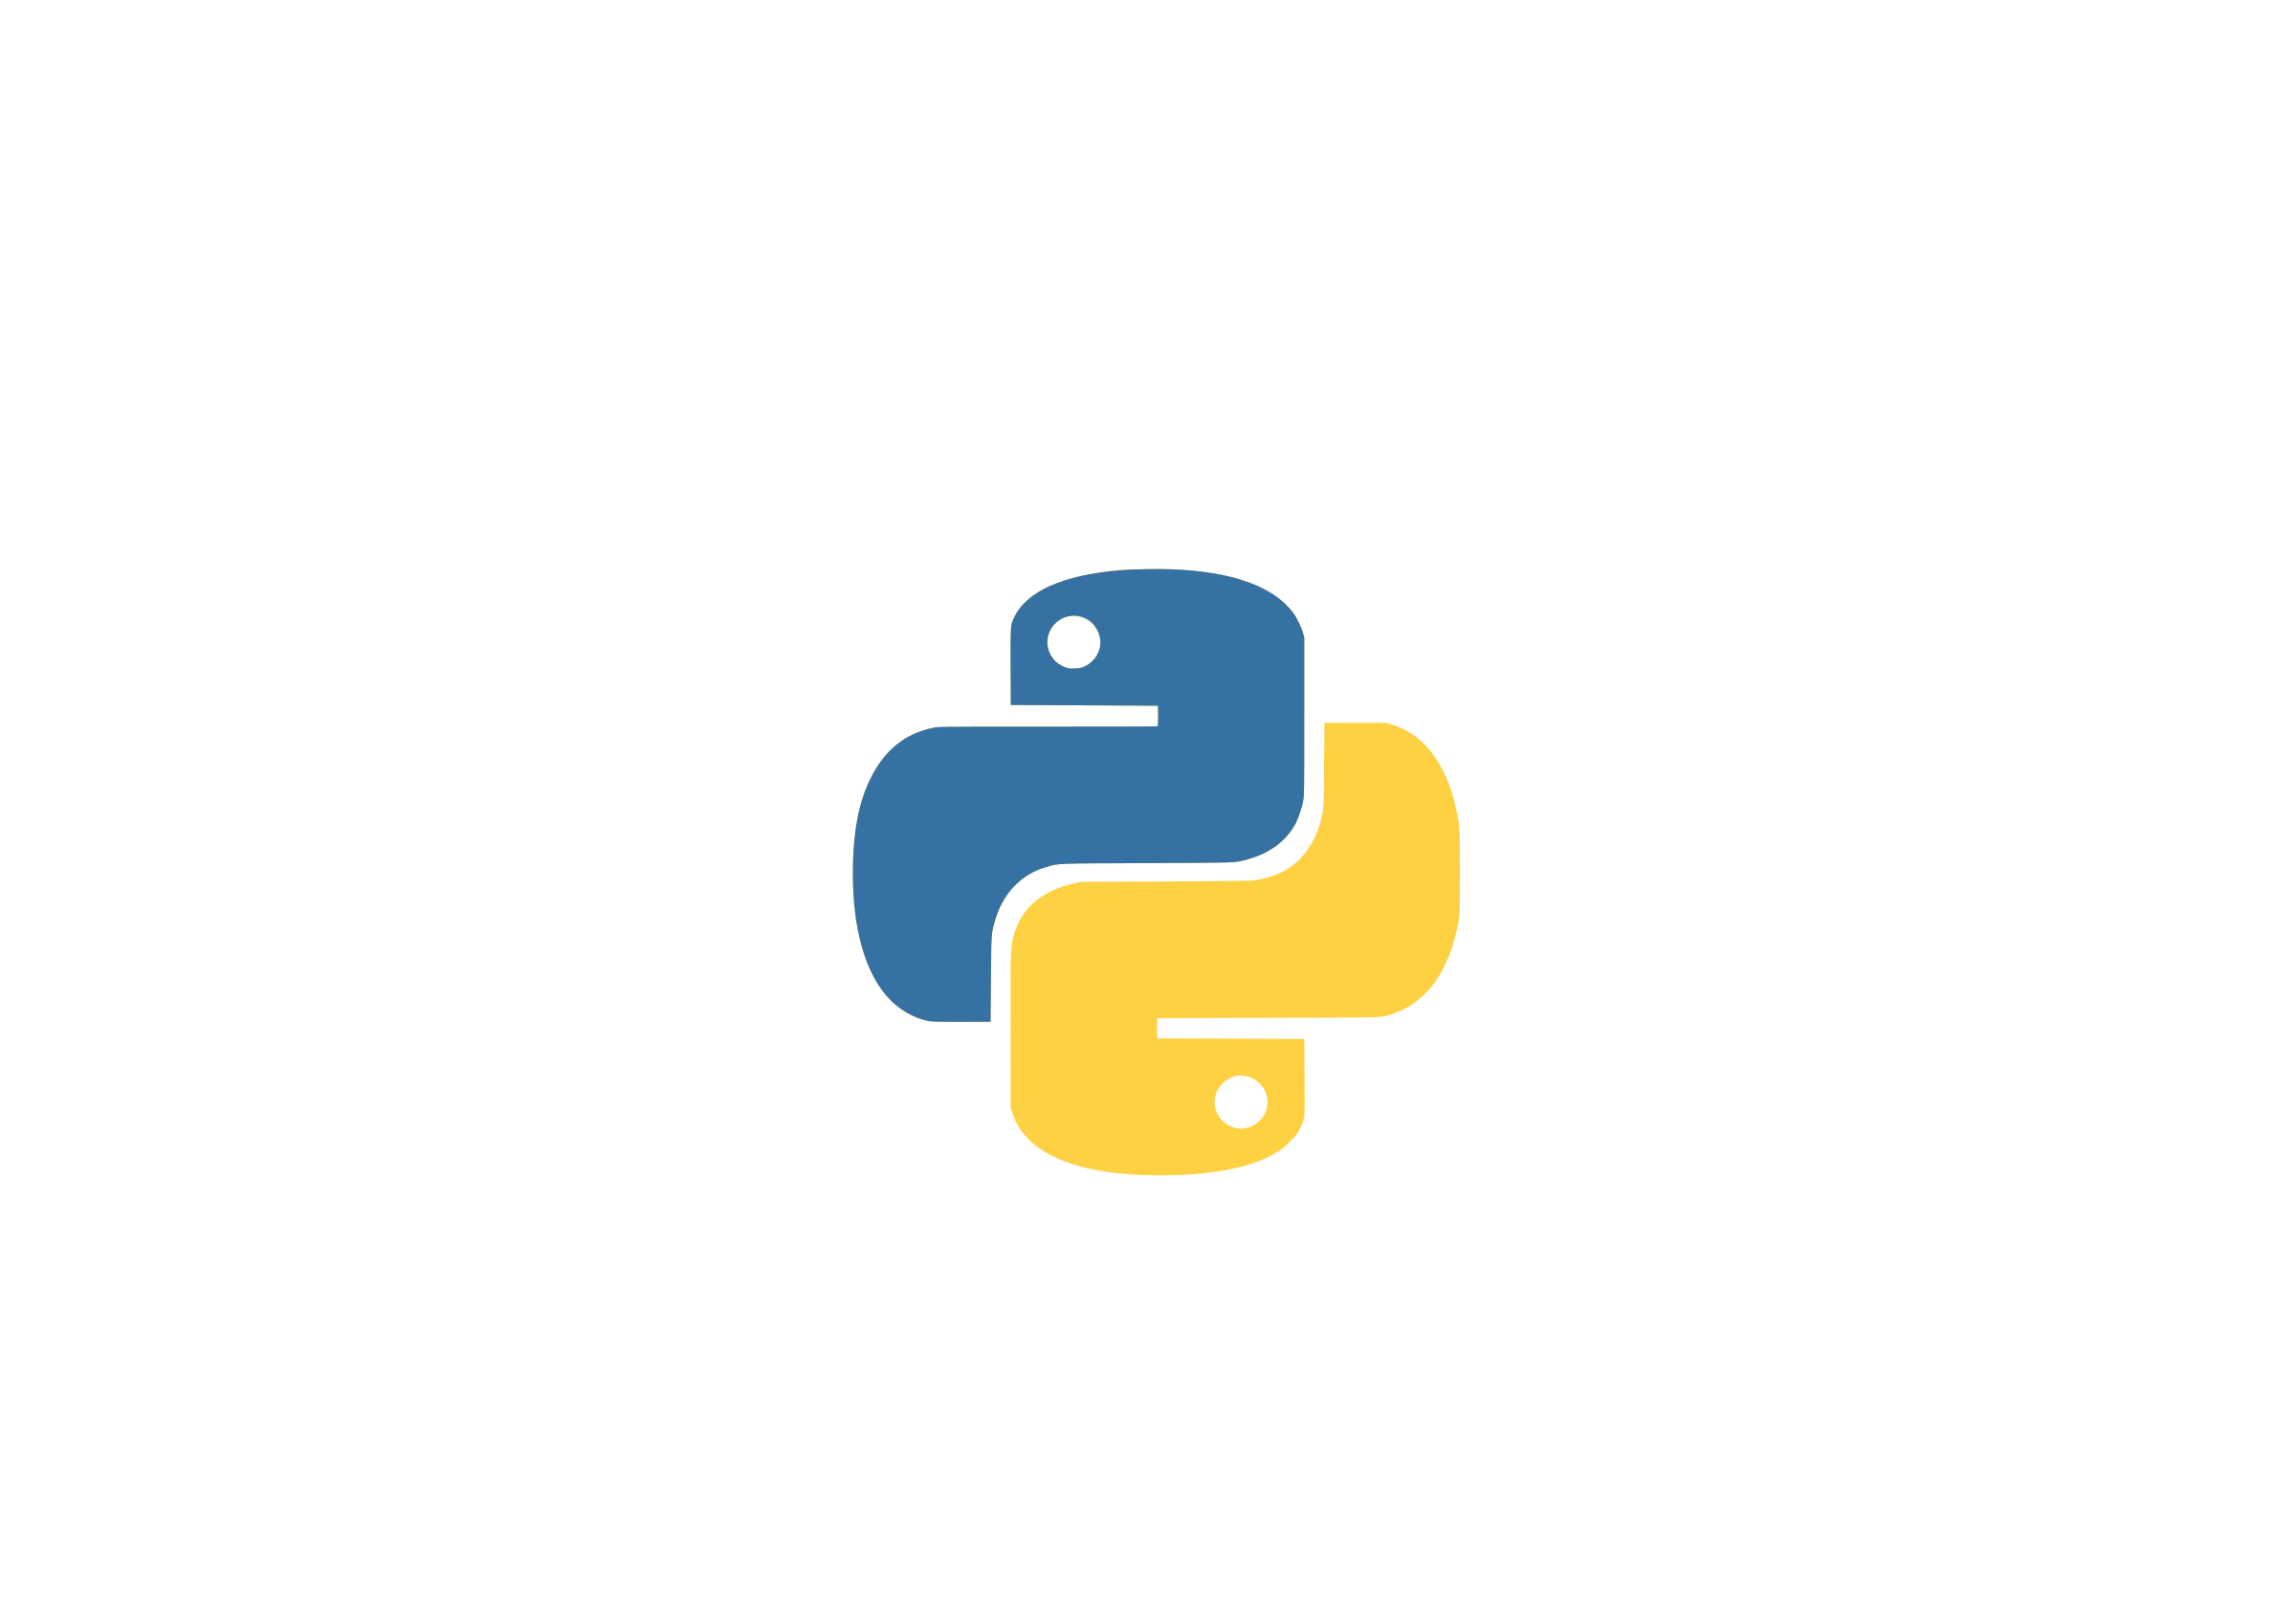
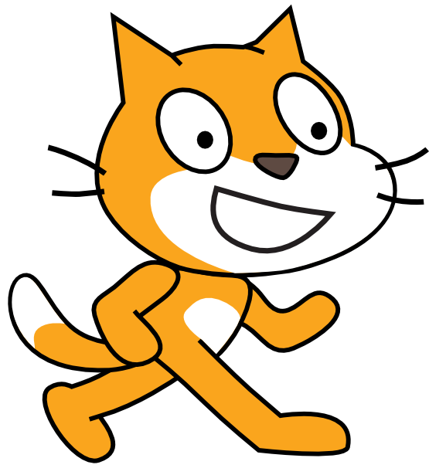
VS
Notes:
O que vamos fazer, inicialmente, é comparar scratch com python

Slide 3
programas
Notes:
por exemplo, quando implementamos o primeiro de nossos programas na última aula, aprendemos um bloco assim

Slide 4
Notes:
quando clicado, falar ola mundo.
esses blocos são executados. podemos mudar esses ~parametros~ para alterar a nossa ~função~ como podemos fazer em Python e, na realidade
esse mesmo bloco de código em python fica assim:

Slide 5
print(“olá, mundo!”)
Notes:
vocês podem ver que temos algumas coisas diferentes, como esses parênteses, aspas e etc, mas deve dar pra perceber que o que ele faz é provavelmente printar - imprimir na tela o que está dentro dos parenteses, “ola mundo”

Slide 6
funções
Notes:
funções são, então, as palavras chave aqui. Vamos focar naquela função específica que vimos antes

Slide 7
Notes:
“say”, ou como vocês provavelmente viram no scratch de vocês “diga”, é uma função que faz justamente isso: diz, coloca na tela, imprime, o que está escrito como seu parâmetro. Em python a função que faz isso é aquela que vimos antes:

Slide 8
print(“olá, mundo!”)
Notes:
print é a nossa função que diz, imprime, printa, o que quer que esteja dentro de seus parênteses. print aceita um parâmetro, nesse caso “ola, mundo” e o imprime na tela. Nós vamos voltar pra funções logo logo, mas agora vamos dar uma olhada em

Slide 9
loops
Notes:
loops, que significam laços, coisas que se - repetem -

Slide 10
Notes:
nós vimos esse loop na aula passada que, como aparece aqui, repete 10 vezes “ola mundo” na tela. em python, podemos ver que a nomeclatura não é tão diferente assim

Slide 11
while(True):
print(“Olá, mundo!”)
Notes:
While - enquanto, true - verdade, print ola mundo. ou seja, enquanto for verdade, o que sempre vai ser porque verdade é sempre verdade, imprimir ela mundo.
perguntar pra a galera o que vai acontecer - imprimir pra sempre ela mundo.
perceber como em python o True tá com letra maiúscula, pois é assim que se define verdade em python
e fala que vou tentar colocar cores nas coisas pra diferenciar e chamar atenção

Slide 12
for i in range(10):
print(“Olá, mundo!”)
Notes:
explica o for, em portugues, comenta do range, do print, da variável
Não se preocupar muito com isso e passar pra variáveis

Slide 13
variáveis
Notes:
acabamos de ver uma variável, o i

Slide 14
0
Notes:
Definir i como 0
Peculiar escolher 0
Programadores costumam começar a programar do 0
o número mais simples que podemos escrever em binário é 000

Slide 15
i = 0
Notes:
da mesma forma que set i para 0, em python nós declaramos um nome qualquer sendo igual a outra coisa
isso é o suficiente para a linguagem saber o que fazer
Não é assim com todas as linguagens. Python é assim porque é alto nível, da mesma forma que scratch, ao contrário de C

Slide 16
expressões booleanas
Notes:
lembrem que no scratch essas eram expressões que eram ou verdadeiras ou falsas.
Perguntas, na realidade, cujas respostas poderiam ser verdadeiras ou falsas

Slide 17
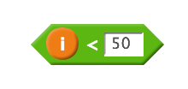
Notes:
no caso de scratch, podemos fazer perguntas como essas: - é i menor que 50?
onde i é um número inteiro e estamos usando em nosso programa pra contar a pontuação de um jogador

Slide 18
i < 50
Notes:
Em python a expressão fica bem parecida
com i < 50

Slide 19
Notes:
agora com x e y, considerando que x e y são ambos variáveis
podemos fazer o mesmo em python, considerando que nós já ~definimos~ o que valem x e y

Slide 20
x < y
Notes:
parecidos, não? (perguntar se eles saberiam qual seria a resposta se x fosse alguma coisa e y outra)
comentar que essa ~sintaxe~ pode ser vista em várias outras linguagens, não apenas em python e scratch

Slide 21
condicionais
Notes:
se isso for verdade, fazer isso
se outra coisa for verdade, fazer aquilo, senão, etc
o equivalente em programação de uma bifurcação na rua

Slide 22
Notes:
parece grande, mas é simples
acompanhar eles pelos blocos

Slide 23
if x < y:
print(“x é menor que y”)
elif y < x:
print(“y é menor que x”)
else:
print(“x é igual a y”)
Notes:
acompanhar eles pelo código
falar que ~senão se~ equivale a else if que em python é elif

Slide 24
arrays / lists (listas)
Notes:
enquanto isso, scratch também tem outras ferramentas mais sofisticadas, mas apenas algumas delas nós vamos
Começar a usar em python
umas delas é o array / list, ou lista que é um tipo de variável que te permite guardar várias coisas juntas
dizer que arrays não são necessariamente lists, e vamos ver a diferença entre eles mais pro fim do semestre

Slide 25
Notes:
em scratch pra acessar o primeiro elemento de um array ou lista chamado argv, por convenção
em scratch, talvez pra ser mais fácil, começamos a contar de 1

Slide 26
argv[0]
Notes:
em python, nós simplesmente fazemos assim
onde esse colchete e um número definem qual valor cujo ~índice~ é 0 nós queremos acessar nessa lista
lembrando que em python começa no 0
FIM de coisinhas

Slide 27
código fonte
Notes:
agora vamos falar do nosso primeiro ~código fonte~ em python

Slide 28
print(“olá, mundo!”)
Notes:
isso pode se parecer muito com o que tínhamos antes
mas é diferente
isso aqui é um programa inteiro em python
ao contrário de outras linguagens como C ou Java, você não precisa de um corpo central pro seu programa
tudo que estiver dentro do programa de python é automaticamente executado
se alguém conhece C, não precisamos de ~main~ ou nada assim. Python é mais inteligente que isso
falar da função print, definindo ela

Slide 29
código de máquina
Notes:
para conseguirmos imprimir algo como aquele texto, o computador tem que ser capaz de entender o que escrevemos
mas o computador entende apenas 1s e 0s
como fazem os computadores?
Precisamos converter daquele textinho bonitinho pra algo que os computadores possam entender

Slide 30
01111111 01000101 01001100 01000110 00000010 00000001 00000001 00000000
00000000 00000000 00000000 00000000 00000000 00000000 00000000 00000000
00000010 00000000 00111110 00000000 00000001 00000000 00000000 00000000
10110000 00000101 01000000 00000000 00000000 00000000 00000000 00000000
01000000 00000000 00000000 00000000 00000000 00000000 00000000 00000000
11010000 00010011 00000000 00000000 00000000 00000000 00000000 00000000
00000000 00000000 00000000 00000000 01000000 00000000 00111000 00000000
00001001 00000000 01000000 00000000 00100100 00000000 00100001 00000000
00000110 00000000 00000000 00000000 00000101 00000000 00000000 00000000
01000000 00000000 00000000 00000000 00000000 00000000 00000000 00000000
01000000 00000000 01000000 00000000 00000000 00000000 00000000 00000000
01000000 00000000 01000000 00000000 00000000 00000000 00000000 00000000
11111000 00000001 00000000 00000000 00000000 00000000 00000000 00000000
11111000 00000001 00000000 00000000 00000000 00000000 00000000 00000000
00001000 00000000 00000000 00000000 00000000 00000000 00000000 00000000
00000011 00000000 00000000 00000000 00000100 00000000 00000000 00000000
00111000 00000010 00000000 00000000 00000000 00000000 00000000 00000000
00111000 00000010 01000000 00000000 00000000 00000000 00000000 00000000
00111000 00000010 01000000 00000000 00000000 00000000 00000000 00000000
00011100 00000000 00000000 00000000 00000000 00000000 00000000 00000000
Notes:
E isso é código de máquina
pode parecer meio criptico, mas o seu computador só consegue entender isso. Da mesma forma que fomos de baixo pra cima na aula passada,
falando de 0s e 1s virando imagens e videos, temos que ir pra baixo falando de programas virando 0s e 1s
mas antes de isso acontecer, em python, tem muita coisa no caminho
Comentar sobre interpretadores e abstração

Slide 31
python
Notes:
Afinal, onde nós rodamos tudo isso?
como rodamos python?
vocês têm computadores, mas ficar instalando coisas é chato e todos teríamos algum problema
que só acontece em nosso computador por termos algumas configurações diferentes
felizmente algo que todos temos e que não precisamos configurar é um navegador de internet
que é um programa que roda programas que estão na nuvem
algo que vocês, alunos, também vão ser capazes de fazer ao final do curso - criar programas que rodam na nuvem

Slide 32
Notes:
pra isso vamos usar o cloud9, que é um site que te permite programar e rodar seus programas e servidores na nuvem
assim você pode programar aqui, ir pra casa e continuar programando de onde você parou, sem se preocupar em perder seus programas
mais tarde vou criar uma conta pra todos vocês, mas antes vamos aprender o básico do cloud9

Slide 33
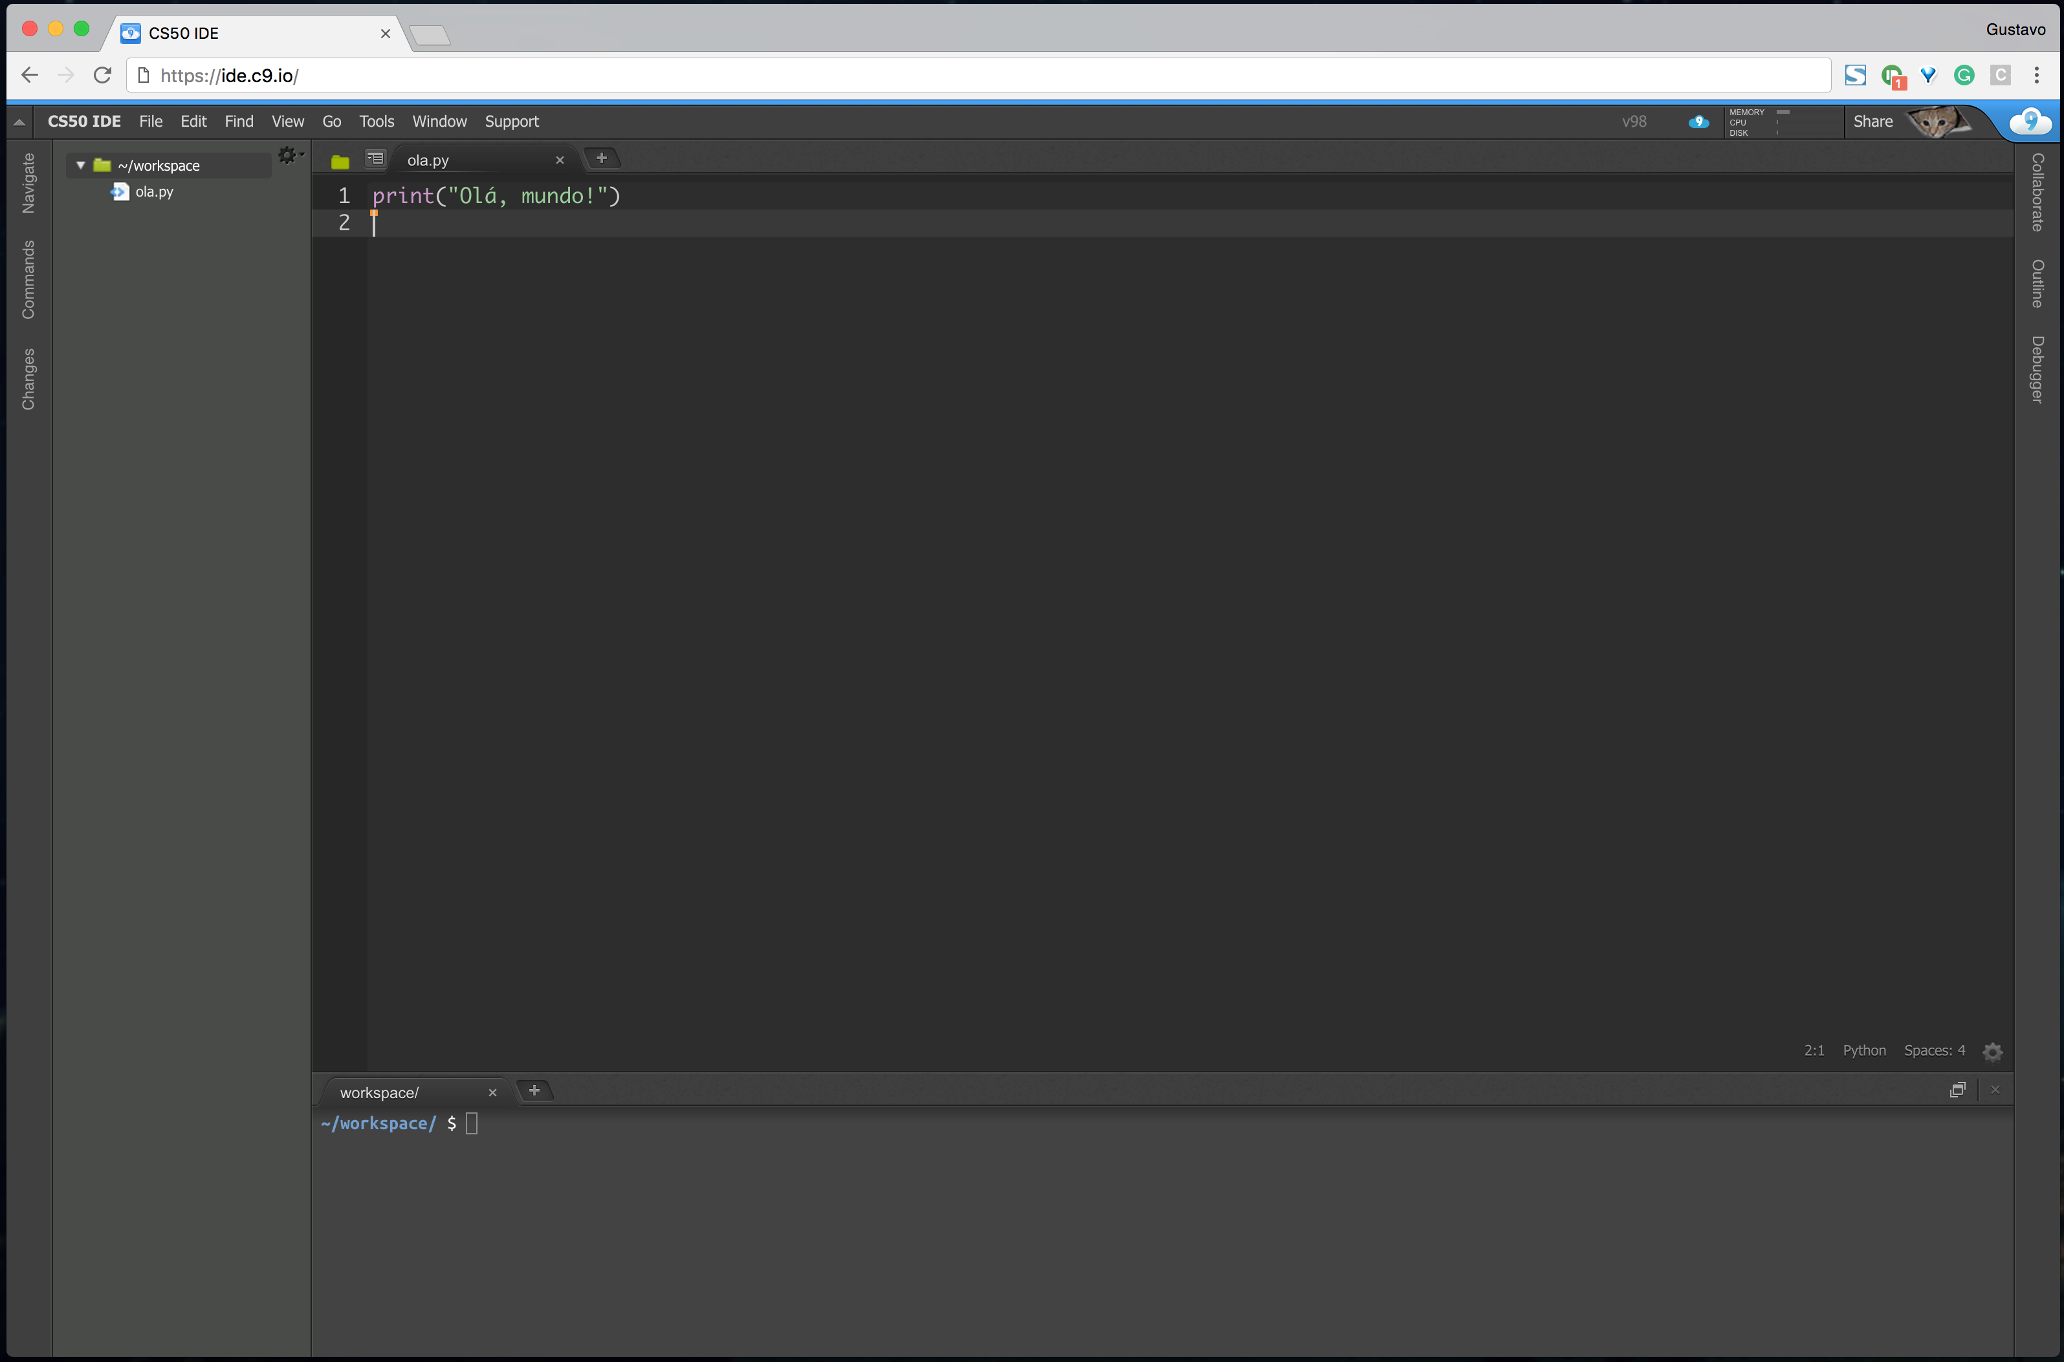
Notes:
essa vai ser a visão deles
temos 3 áreas distintas
esquerda - arquivos
Direita - onde você pode editar o texto
em baixo - o que pode parecer arcaico, mas poderoso, um terminal
é onde você vai poder rodar seu código
FIM - abrir janela do C9

